Slide 1
Klassische Automobile im Österreichischen Recht
Verkehrsrechtstag 2022
ao Univ.-Prof. Mag. Dr. Christian Piska

Slide 2
Aufbau
Begriffsbestimmungen
Wer repräsentiert die Szene?
Rechtsquellen
Typisierung als historisches Fahrzeug
Benützungsvorschriften/Pickerl
Import
Oldtimer und Umwelt
Forderungen

Slide 3
Zahlen und Fakten
~ 96 000 Österreicher besitzen mind. ein historisches Fahrzeug
257.800 Oldtimer sind in Österreich zugelassen
0,2 % aller gefahrenen km entfallen auf Oldtimer
700km ist die durchschnittliche Fahrleistung je Oldtimer pro Jahr
35% alles historischen Fahrzeuge sind auch als solche typisiert
83% aller historischen Fahrzeuge sind für Straßenverkehr zugelassen
Quelle: https://oldtimerfakten.at/
Stand: Juni 2017

Slide 4
Rechtsquellen des österreichischen Verkehrsrechts
Kompetenz Bundessache
Art 10 Abs 1 Z 9 B-VG „Kraftfahrwesen“
StVO
Verhalten bei Benützung von Straßen zu Verkehrszwecken
KFG
Verkehrs- und Betriebssicherheit von Kfz auf Straßen mit öffentlichem Verkehr
FSG
Voraussetzungen unter denen auf Straßen mit öffentlichem Verkehr Kfz gelenkt werden dürfen

Slide 5
Begriffsbestimmung auf EU-Ebene (RL 2014/45/EU)
„Fahrzeug von historischem Interesse“: ein Fahrzeug, das von dem Mitgliedstaat, in dem die Zulassung erfolgt ist, oder von einer seiner dazu ermächtigten Stellen als historisch betrachtet wird und alle der folgenden Voraussetzungen erfüllt:
es wurde vor mindestens 30 Jahren hergestellt oder erstmals zugelassen,
sein gemäß dem einschlägigen Unions- oder einzelstaatlichen Recht festgelegter spezifischer Fahrzeugtyp wird nicht mehr hergestellt,
es ist historisch erhalten, im Originalzustand bewahrt und die technischen Merkmale seiner Hauptbauteile wurden nicht wesentlich verändert
Notes:
RICHTLINIE 2014/45/EU DES EUROPÄISCHEN PARLAMENTS UND DES RATES vom 3. April 2014 über die regelmäßige technische Überwachung von Kraftfahrzeugen und Kraftfahrzeuganhäger
https://eur-lex.europa.eu/legal-content/DE/TXT/PDF/?uri=CELEX:32014L0045&from=IT

Slide 6
Begriffsbestimmung
Kraftfahrgesetz (KFG) 1967, § 2 Absatz 1, Ziffer 43
Ein historisches Fahrzeug ist ein erhaltungswürdiges, nicht zur ständigen Verwendung bestimmtes Fahrzeug,
mit dem Baujahr 1955 oder davor, oder
das älter als 30 Jahre ist und in die vom Bundesminister für Verkehr, Innovation und Technologie approbierte Liste der historischen Kraftfahrzeuge eingetragen ist (§ 131b)

Slide 7
„Fahrzeug“
StVO 1960, § 2 Abs 1 Z 19:
ein zur Verwendung auf Straßen bestimmtes oder auf Straßen verwendetes Beförderungsmittel oder eine fahrbare Arbeitsmaschine, ausgenommen Rollstühle, Kinderwagen, Schubkarren und ähnliche, vorwiegend zur Verwendung außerhalb der Fahrbahn bestimmte Kleinfahrzeuge sowie fahrzeugähnliches Spielzeug und Wintersportgeräte

Slide 8
„Mit Baujahr 1955 oder davor“
KFG 1946
Gesetz mit 20 §§ dazu VO mit 121 §§
VfGH: Ein derart schmales Gesetz kann nicht eine so umfangreiche VO abdecken ➔ aufgehoben
Relevante Bauvorschriften von VO in KFG 1955 übernommen
Erstmals Bauvorschriften als Gesetz
Schwierigkeit der Beurteilung der Originalität eines Fahrzeuges vor 1955, da es dazu kaum Vorschriften gab

Slide 9
Approbierte Liste der historischen Kraftfahrzeuge
Jährlich publiziert vom Kuratorium für historische Mobilität in Zusammenarbeit mit dem Beirat für historische Kraftfahrzeuge beim Bundesministerium für Klimaschutz, Umweltschutz, Energie, Innovation und Technologie
→ Basis für den Genehmigungsvorgang von historischen Kraftfahrzeugen

Slide 10
Beirat für historische Fahrzeuge
Zusammensetzung gem § 131b Abs 2 KFG:
1. drei Vertretern des Bundesministeriums für Wissenschaft und Verkehr und
2. je einem Vertreter
des Bundesministeriums für Umwelt, Jugend und Familie, der Bundesarbeitskammer,
der Wirtschaftskammer Österreich,
der Vereine von Fahrzeugbesitzern, die im Kraftfahrbeirat vertreten sind,
der Interessenkreise Versicherungsunternehmungen und Fahrzeugindustrie,
von Vereinigungen, die sich mit der Erhaltung und Förderung historischer Fahrzeuge befassen,
der Sachverständigen gemäß § 125 bei den Ämtern der Landesregierungen

Slide 11
Beirat für historische Fahrzeuge
Kann Empfehlungen betreffend Erhaltungswürdigkeit und Erhaltungszustand von nicht in der Liste eingetragenen Fahrzeugen abgeben und die Liste ergänzen
Muss bei Beurteilung der Erhaltenswürdigkeit auch auf mögliche negative Umweltauswirkungen bestimmter Kfz-Bauarten bedacht nehmen
Tagt bei Bedarf
Tätigkeit unentgeltlich

Slide 12
Exkurs: Dynamische Verweisung?
Gesetzgeber ➔ Beirat
Dynamische Verweisung verfassungswidrig wenn auf fremde Normsetzungsautorität verwiesen wird
Hier wohl bloße Tatbestandswirkung (Vorfrage) der Eintragung in die Liste ➔ Verfassungsrechtlich unbedenklich

Slide 13
Wer repräsentiert die Szene?
ÖGHK – Österreichische Gesellschaft für historische Kraftfahrzeuge
ÖMVV – Österreichischer Motor-Veteranen-Verband
AVCA – Automobil Veteranen Club Austria
ÖMVC – Österreichischer Motor Veteranen Club

Slide 14
Wer repräsentiert die Szene?
→ KHMÖ – Kuratorium Historische Mobilität Österreich als „Dachverband“
Anerkannte „Interessenvertretung“
Von Ministerien mit entsprechenden Informationen und Unterlagen versorgt

Slide 15
Fédération Internationale des Véhicules Anciens (FIVA)
Weltverband des Oldtimerclubs
Mitgliedsorganisationen aus über 75 Ländern
Österreich: Authorised National Federation (ANF): ÖMVV
Members: AVCA, ÖMVC
Ziele:
Förderung weltweiter Freundschaft und gegenseitiges Verständnis durch Unterstützung und Mithilfe in Anlässen für historische Fahrzeuge
Erhaltung eines wichtigen Teils unserer Industriegeschichte durch die Verteidigung des Rechtes, historische Fahrzeuge weltweit auf öffentlichen Straßen zu fahren.
NGO-Partner der UNESCO mit Beraterstatus

Slide 16
Rechtsquellen für historische Fahrzeuge
Sonderbestimmungen im KFG
Erlässe:
interne Verwaltungsvorschrift, die von einer übergeordneten an eine nachgeordnete Behörde oder Bedienstete ergeht und deren Organisation und Handeln näher bestimmt
Die nachgeordnete Behörde ist an die Regelungen der Erlässe gebunden, sofern diese nicht in Widerspruch zu den Gesetzen stehen
Ergeben sich teilweise aus Protokollen der Sitzungen des Beirates
Notes:
Es wird darauf hingewiesen, dass der normative Teil dieses Protokolls als
Erlass des Bundesministeriums für Verkehr, Innovation und Technologie anzuwenden ist.

Slide 17
Judiakturdivergenz
VwGH: Erlässe sind keine verbindlichen Rechtsquellen für die VWGs und den VwGH; Auslegungshilfsmittel
VfGH: qualifiziert einen materiell nach außen wirkenden Erlass inhaltlich als Rechtsverordnung ➔ gewissermaßen zwangsläufige Aufhebung mangels gebotener Kundmachung

Slide 18
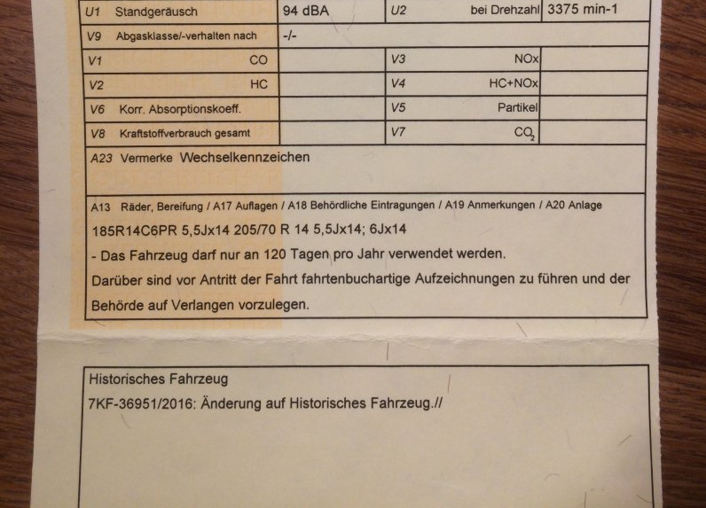
Typisierung als historisches Fahrzeug
Antrag bei zuständiger Landesprüfstelle
Baujahr 1955 oder davor, oder 30 Jahre und in approbierte Liste der historischen Kraftfahrzeuge eingetragen
erhaltungswürdiger originaler Zustand (Note 1-3)
Empfohlen: Vorlage eines positiven Anmeldegutachtens §57a KFG

Slide 19
Erhaltungswürdigkeit & Erhaltungszustand
1 | Exzellenter Originalzustand oder nach den Originalspezifikationen toprestauriert. Concours- und/oder Kollektionsfahrzeug der Spitzenklasse. Keine fehlerhaften Aggregate oder unzeitgemäße Details. Sehr selten!
2 | Sehr guter Originalzustand oder fachgerecht restauriert. Keine technischen Mängel, nur leichte Gebrauchsspuren. Minimale Zugeständnisse an das Wagenalter. Keine fehlenden Teile.
3 | Guter Allgemeinzustand, eventuell ältere Restaurierung. Unbedeutende Mängel, voll fahrbereit. Keine nennenswerten Rostschäden. Für eine unmittelbare Zulassung bereit.
4 | Akzeptabler Zustand. Reparaturbedürftig, bedingt fahrbereit. Eventuell teilrestauriert. Leichte bis mittlere Durchrostung. Mit wenig Aufwand zu reparieren resp. restaurieren.
5 | Unrestaurierter mangelhafter Zustand. Annähernd komplett, kaum noch fahrbar. Viel Rost. Größere Investitionen nötig, Restaurierung aber noch durchführbar. Keine Wracks oder Ersatzteilträger.

Slide 20
Erhaltungswürdigkeit & Erhaltungszustand
Originalität
Als Hauptbaugruppen gelten und müssen dabei im Originalzustand erhalten sein:
Motor- und Gemischbildungseinrichtung
Kraftübertragung
Radaufhängungen
Lenkanlage/ Lenkgabel bei Motorrädern
Aufbauten
Einstufung als zeitgenössischer Ersatz wenn max 10 Jahre ab Erzeugungsjahr des Fahrzeuges im Handel angeboten
(handelsübliches oder werksnahes Zubehör)
Notes:
Die Hauptbaugruppen der Fahrzeuge müssen im Originalzustand erhalten sein. Zeitgenössischer Ersatz gilt als dem originalen Zustand entsprechend, wenn es sich um Zubehör oder Ersatzteile handelt, die in einem Zeitraum von 10 Jahren ab dem Erzeugungsjahr des Fahrzeuges
im Handel angeboten wurden (handelsübliches oder werksnahes Zubehör). Für die Originalität
solcher Änderungen sind Nachweise durch Literatur, Prospekte, Fotos und dergleichen zu
erbringen.
Nachträgliche Änderungen am Fahrzeug, die Hauptbaugruppen betreffen und somit den Grundcharakter des Fahrzeuges und dessen technische Konstruktionsmerkmale verändern, führen zu
einer Neueinstufung des Fahrzeuges mit dem Baujahr, das dem geänderten Teil zuzuordnen ist.

Slide 21
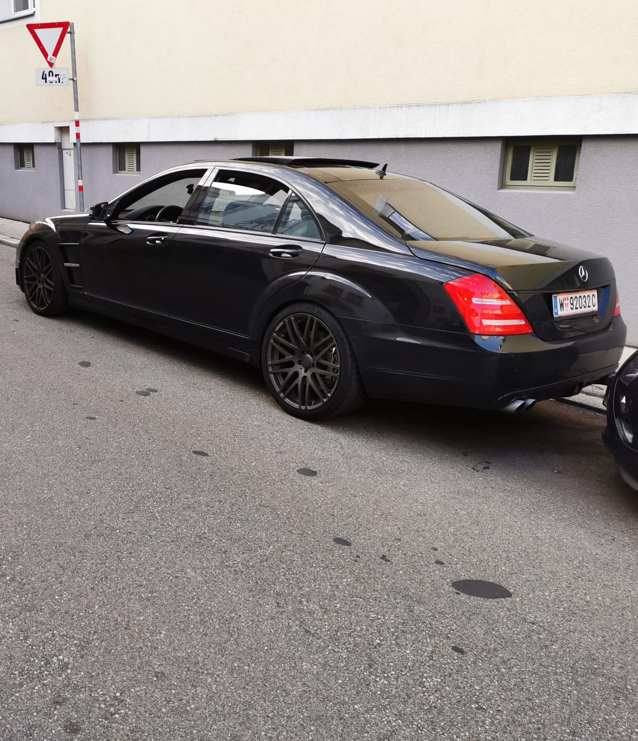
Erhaltungswürdigkeit & Erhaltungszustand
Ersetzbar durch Nachbildungen oder angepasste Austauschteile:
Bereifung
Zündkerzen
Lampen
Verglasung
Ketten und Riemen
Bremsbeläge
Auspuffanlage
Originaleindruck darf nicht beeinträchtigt werden!

Slide 22
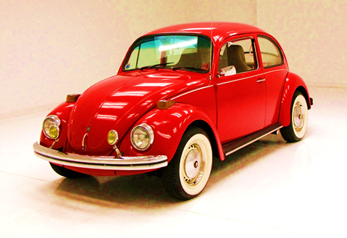
VwGH 18. 6. 2019, Ra 2017/11/0302
Versagung der Typisierung eines VW Käfer (1971) als historisches Fahrzeug
Tieferlegung um 40mm im Jahr 1997 Problem: kein Nachweis der Originalität der verkürzten Federn
Radaufhängung als „Hauptbaugruppe“ und hier kein zeitgenössischer Ersatz
➔ Keine Bindungswirkung von Erlässen aber Auslegungshilfe
https://www.classicautomall.com/vehicles/976/1971-volkswagen-beetle

Slide 23
Benützungsvorschriften
§ 34 Abs 4 KFG:
nur an 120/60 Tage pro Jahr
Nicht-ständige Verwendung gewährleisten
Fahrtenbuchartige Aufzeichnungen
Eintragung in das „Fahrtenbuch“ bereits vor Antritt der Fahrt
Datum der Fahrt
Zweck der Fahrt
Standort am Start und Kilometerstand bei Fahrtantritt
Standort am Ende der Fahrt sowie Kilometerstand am Fahrtende
Das „Fahrtenbuch“ ist ständig mitzuführen und den Straßenaufsichtsorganen auf Verlangen vorzuweisen.
Das „Fahrtenbuch“ ist drei Jahre ab der letzten Eintragung aufzubewahren

Slide 24
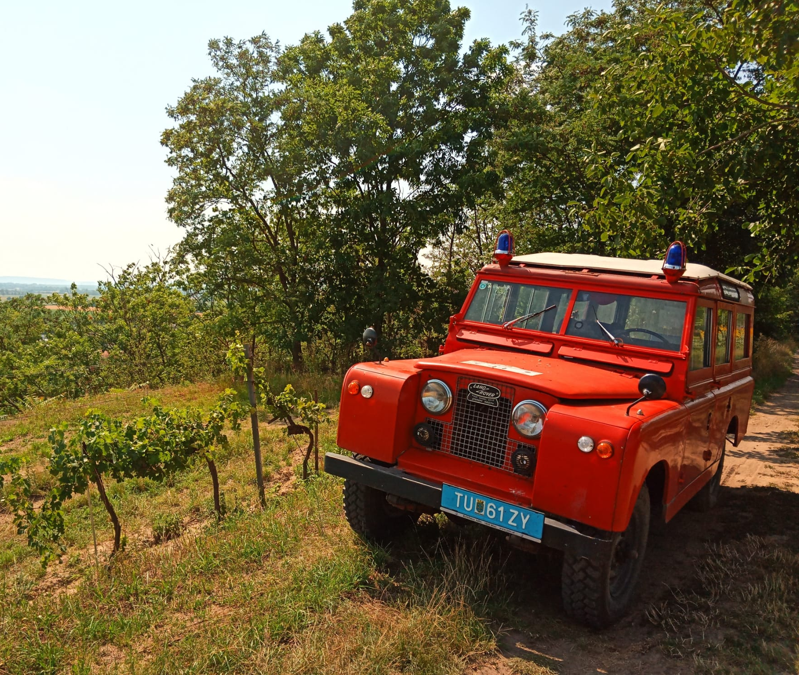
§57a – Begutachtung (Pickerl)
2 Jahres- Rhythmus gem § 57a Abs 3 Z 4 KFG
Fahrtenbuchartige Aufzeichnungen seit der letzten Überprüfung vorweisen
Überprüfung ob Fahrzeug mit Genehmigung (als historisches Fahrzeug) übereinstimmt. Primär „offensichtliche“ Veränderungen
Seit 2018 „rote“ Plakette
Ausnahmen bei Überprüfung möglich
Keine Ausnahmen bei 2 roten Bremsleuchten und orangenen Blinkern

Slide 25
Import
Import aus einem EU-Land → weder Zoll noch Einfuhrumsatzsteuer
Import aus einem Drittland → wird zwischen „normale Kraftfahrzeuge“ und „Oldtimer“ unterschieden.
Normale Fahrzeuge sind zu verzollen und die Einfuhrumsatzsteuer ist abzuführen
Bei Oldtimern fällt kein Zoll an. Die Einfuhrumsatzsteuer beträgt nur die Hälfte.
Zollrechtliche Definition des „Oldtimers“ nicht ident mit dem Begriff des „historischen Fahrzeuges“ nach dem KFG:
älter als 30 Jahre und im Originalzustand
muss einen Seltenheitswert sowie einen hohen Wert haben
darf nicht seinem ursprünglichen Verwendungszweck gemäß genutzt werden
muss einen charakteristischen Entwicklungsschritt im Fahrzeugbau darstellen.
!

Slide 26
Sonstige Sondervorschriften
§ 8 Abs 1 Z 6 Kraftfahrgesetz-Durchführungsverordnung (KDV):
Erhöhter Grenzwert des Schallpegels auf 89 dB(A) für historische Fahrzeuge
§ 2 Abs 1 NoVAG:
Historische Fahrzeuge unterliegen nicht der Normverbrauchsabgabe (NoVA)

Slide 27
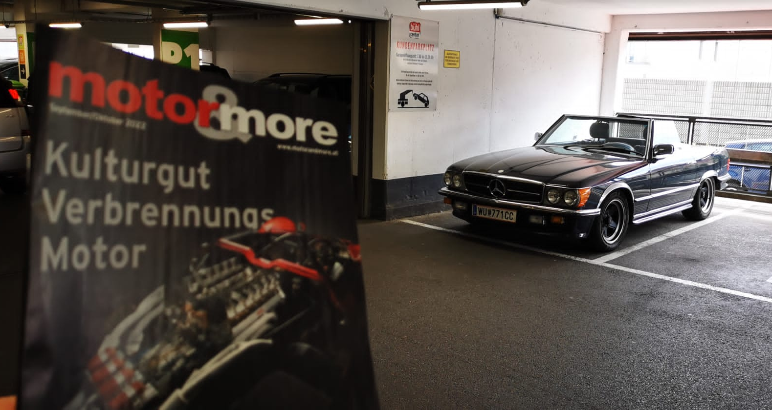
Oldtimer und Umwelt

Slide 28
Oldtimer und Umwelt
Österreich ist für ~ 0,2% der weltweiten Treibhausgas-Emissionen verantwortlich
➔ keine relevante ökologische Belastung!
Notes:
0,2 % der gefahrenen Km sind historische Fahrzeuge verantwortlich

Slide 29
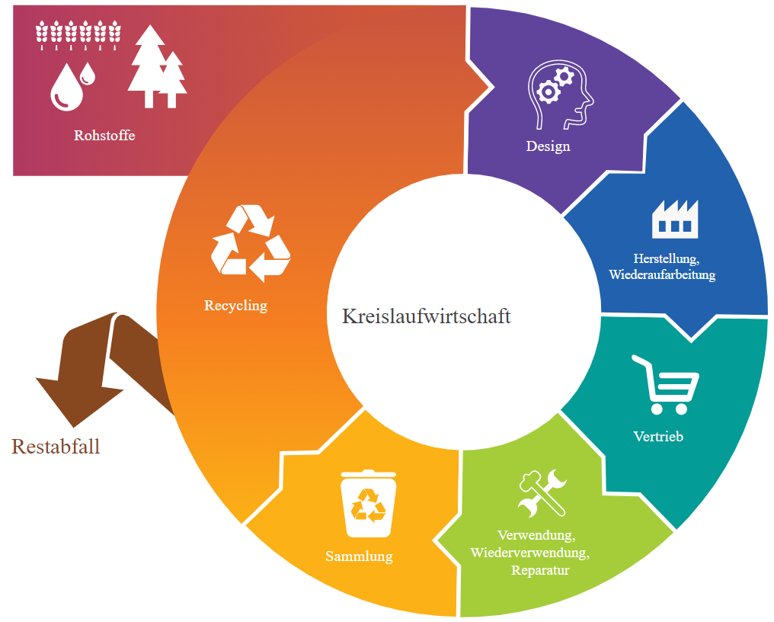
Oldtimer und Umwelt
Nachhaltigkeitsaspekt
Altes pflegen und erhalten
Ressourcenschonung durch „right to repair“
Vergessen werden darf nicht auf:
Immensen Energieverbrauch und CO2 Ausstoß bei der Autoproduktion
E-Auto Problematik
Geringe Anzahl der tatsächlichen Oldtimerbesitzer

Slide 30
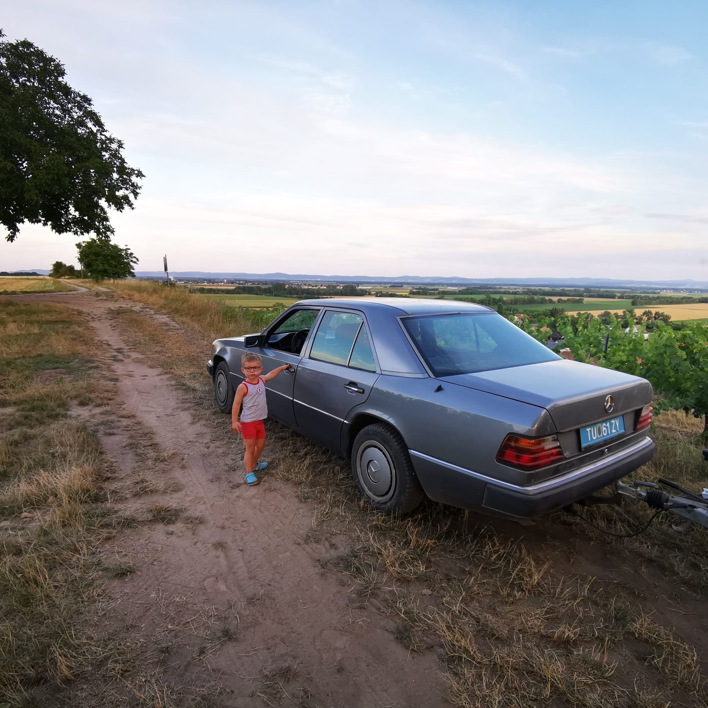
Oldtimer und Umwelt
Bsp Umweltzonen Deutschland:
Ausnahmen für H-Kennzeichen
Auch für Oldtimer mit ausländischer Zulassung
Zukunft E-Fuels?
Oldtimer können den Anforderungen des Umweltschutzes genügen!

Slide 31
Forderungen
Ausnahmen von Umweltzonen (IG-L)
Existieren Bereits auf Landesebene
Bundesgesetzebene fehlt noch
Verankerung in Ausnahmenkatalog
des § 14 Abs 2 IG-L
Deutschland: Ausnahmebestimmung für § 40 BImSchG (Verkehrsbeschränkungen) für Oldtimer mit H-Kennzeichen oder ausländische Fahrzeuge die gleichwertigen Anforderungen unterliegen in der 35. BImSchV

Slide 32
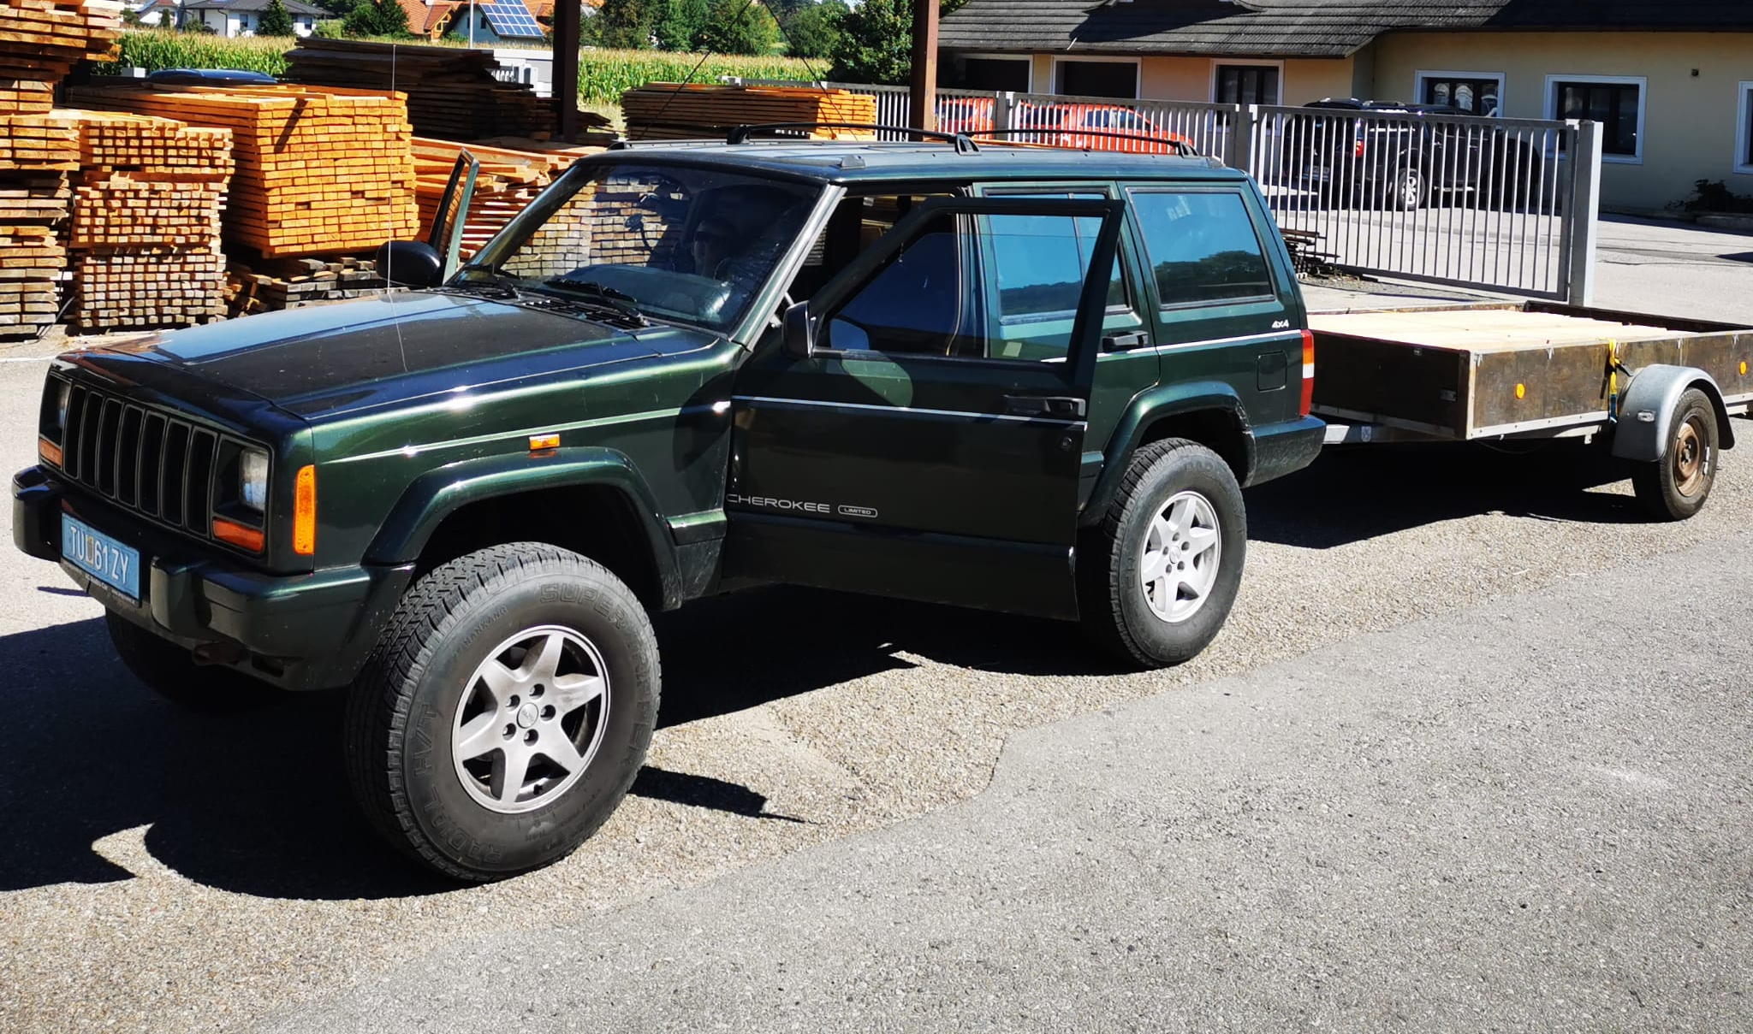
Forderungen
Youngtimer
Fahrzeuge im Alter von 20 bis 30 Jahren
Begriff gesetzlich nicht definiert
Keine speziellen Regelungen
Erhaltung schwierig
Youngtimer sind die Oldtimer von morgen!
➔ Gesetzliche Verankerung dieser Fahrzeugkategorie mitsamt Erleichterungen für bestimmte Bereiche (Pickerl)

Slide 33
Vielen Dank für Ihre Aufmerksamkeit!

